Slide 1
카오스북
제8장 추정
8.1 점추정과 구간추정
8.2 모평균의 구간추정
8.3 모비율과 모분산의 구간추정
8.4 표본의 크기

Slide 2
카오스북
8.1 점추정과 구간추정
▶
통계적 추론(statistical inference)은 표본으로부터 얻은
정보를 이용하여 과학적으로 미지의 모수를 추론하는
과정을 의미한다.
▶
추정(estimate)은 표본으로부터 얻은 통계량을 이용하여
모수 θ를 추론하는 과정을 의미한다.
▶
추정량(estimator)은 모수 θ를 추정하기 위해 표본으로
부터 선정한 통계량 이다.

Slide 3
카오스북
예
모평균 μ의 참값을 추론하기 위하여
모집단으로부터 크기 n인 표본을 추출하여 적당한 통계량 를 선정한다.
이 통계량의 관찰값 를 구하여 μ를 추론한다.
평균 μ : 미지
크기 n인
표본 선정
μ를 추론
통계량 를 선정
를 구한다.

Slide 4
카오스북
[Note]
일반적으로 모수는 θ로 표시하며, 모수에 대한 정보를 추론하기 위하여 추출한 표본으로부터 설정한 추정량은 로 나타낸다. 그러면 추정량은 표본으로 선정된 자료에 기초하여 모수의 참값을 추론하기 위한 규칙 또는 함수, 즉
이며, 선정된 표본의 관찰값에 의해 수치적으로 측정 가능한 값이다.
▶
점추정(point estimate)은 모수 θ의 참값에 대하여 최적의
추정값 를 구하는 과정을 의미한다.
[Note]
추정량 의 선정에 따라 모수 θ의 추정값은 다양하게 나타나므로 최적의 추정량을 선택해야 한다.

Slide 5
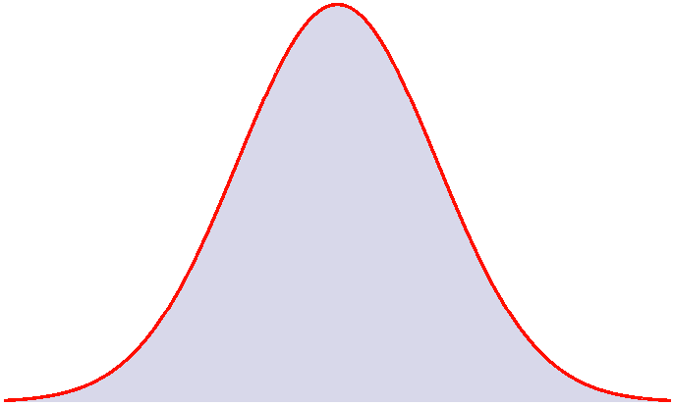
카오스북
불편성
▶
불편추정량 (unbiased estimator)은 추정량의 평균이 모수
θ 의 참값과 일치하는 추정량, 즉 를 만족하는
추정량을 의미한다.
▶
편의추정량 (biased estimator)은 불편추정량이 아닌 추정
량으로 를 편의(bias)라 한다.
불편추정량
의 확률분포
의 확률분포
편의추정량
편의

Slide 6
카오스북
표본평균 :
표본분산 :

Slide 7
카오스북
[Note]
표본분산 S²을 다음과 같이 정의하면 편의추정량이 된다.
표본비율 : X₁ , X₂, …, X_{n} ~ i.i.d B(1, p)이면
X = X₁ + X₂ + … + X_{n} ~ B(n, p)이고 E(X) = np
표본평균 는 모평균 μ에 대한 불편추정량이다.
표본분산 은 모분산 σ²에 대한 불편추정량이다.
표본비율 는 모비율 p에 대한 불편추정량이다.

Slide 8
카오스북
[예제 1]
모평균이 μ인 모집단에서 크기 3인 확률표본 {X₁, X₂, X₃}을 추출하여, 모평균에 대한 점추정량을 다음과 같이 정의하였다. 모평균 μ에 대한 불편추정량과 편의추정량을 구하라.
풀이
X₁, X₂, X₃ 이 동일한 모집단 분포에 따르므로 E(X₁) = E(X₂) = E(X₃) = μ이다. 따라서 각 추정량의 기댓값을 구하면 각각 다음과 같다.
불편추정량 : 편의추정량 :

Slide 9
카오스북
유효성
▶
유효추정량 (efficient estimator)은 추정량의 표본분포가
모수 θ 의 참값에 가장 가까운 추정량, 즉 다음을 만족하는
추정량 를 의미한다.
▶
표준오차 (standard error)는 모수 θ를 추정하기 위해 사용
되는 추정량의 표준편차이다. 즉 다음과 같다.
유효추정량 :

Slide 10
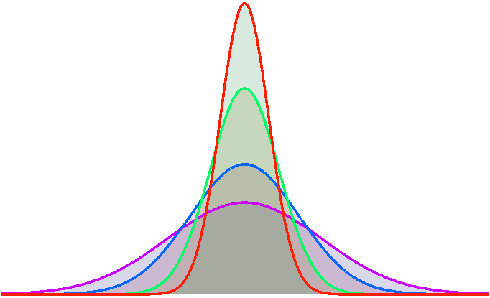
카오스북
유효추정량 :
의 확률분포
의 확률분포
의 확률분포
의 확률분포
[Note]
(1) 표본평균 가 표본중앙값 보다 더 좋은 효율성을 갖는다.
(2) 표본의 크기가 클수록 유효성이 좋다.

Slide 11
카오스북
[예제 2]
[예제 1]의 불편추정량들 중에서 유효추정량을 구하라.
풀이
X₁, X₂, X₃ 이 동일한 모집단 분포에 따르므로 Var(X₁) = Var(X₂) = Var(X₃) = σ²이다. 그리고 불편추정량은 이다.
이므로 유효추정량은 이다.
▶
최소분산불편추정량 (minimum variance unbised estimator)
은 모수 θ 의 불편성과 유효성을 갖는 추정량이다.

Slide 12
카오스북
[예제 3]
평균 μ와 분산 σ²인 확률표본 {X₁, X₂}에 대하여, μ의 추정량
를 생각하자. 이때 이 추정량이 모평균 μ에 대한 최소분산불편추정량이 되기 위한 a₁, a₂를 구하라. 단, a₁, a₂는 양의 실수이다.
풀이
우선 불편성을 갖기 위한 a₁, a₂의 조건을 다음과 같이 구한다.
Var(X₁) = Var(X₂) = σ²이므로 의 분산은 다음과 같다.
따라서 이 최소일 때, 가 최소이다. 한편 a₁ + a₂ = 1 이므로 다음을 얻는다.

Slide 13
카오스북
▶
구간추정(interval estimation)은 모수 θ 의 참값이 포함될
것으로 믿어지는 구간을 추정하는 것을 의미한다.
▶
신뢰도(degree of confidence)은 모수 θ 의 참값이 추정한
구간 안에 포함될 것으로 믿어지는 미리 정한 확신의 정도
를 의미하며, 100 (1 – α)%로 나타낸다.
※ 보편적으로 신뢰도는 90%, 95%, 99%를 자주 사용하며, 모수 θ 에 대한구간추정의 중심은 점추정값 을 사용한다.

Slide 14
카오스북
▶
신뢰구간(confidence interval)은 신뢰도 100 (1 – α)%에서
모수 θ 에 대한 다음을 만족하는 두 통계량 L(X₁, …, X_{n}),
U(X₁, …, X_{n})에 의한 구간 (L(X₁, …, X_{n}), U(X₁, …, X_{n}))
P(L < θ < U) = 1 - α
[Note]
(1) 신뢰구간의 중심은 모수 θ에 대한 점추정값 를 중심으로 한다.
(2) 두 통계량 L과 U의 관찰값 l과 u를 신뢰구간의 하한, 상한이라 한다.

Slide 15
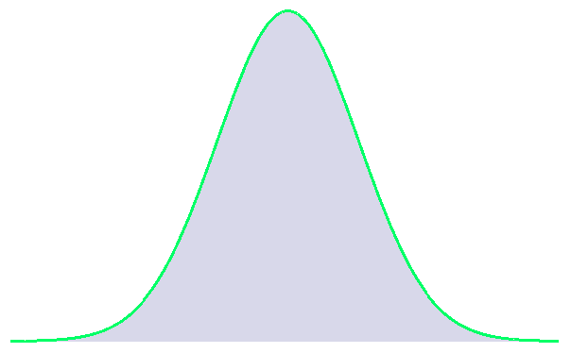
카오스북
95% 신뢰도의 의미
※ 동일한 모집단으로부터 동일한 크기의 표본 20개를 임의로 추출하였을 때,
이 표본들로부터 얻은 신뢰구간들 중에서 95%에 해당하는 19개의 구간이 모평균의 참값을 포함하고 최대 5%에 해당하는 1개의 구간은 모수의 참값을 포함하지 않을 수 있음을 의미한다.
의 분포
μ
표본 1
표본 2
표본 3
μ를 포함하지 않는 구간
표본 4
표본 5
표본 6
표본 7
표본 8
표본 20

Slide 16
카오스북
8.2 모평균의 구간추정
모분산이 알려진 경우
크기 n
σ² : 기지
양쪽 꼬리확률 α/2에 대한 중심확률 :
표준오차
에 대한 100(1 - α)%의 오차한계

Slide 17
카오스북
α/ 2
1 - α
α/ 2
[--------------------------------------------------------]
μ에 대한 100(1 - α)% 신뢰구간

Slide 18
카오스북
[오차한계]
에 대한 90%의 오차한계 :
에 대한 95%의 오차한계 :
에 대한 99%의 오차한계 :
[모평균 μ에 대한 100(1 - α)% 신뢰구간]

Slide 19
카오스북
[신뢰구간의 하한과 상한]
신뢰도 | 신뢰구간
 | 하한 | 상한
90%
95%
99%

Slide 20
카오스북
[예제 1]
모표준편차가 2인 정규모집단에서 10개의 자료를 표본으로 추출하여 다음과 같은 결과를 얻었다.
[27 34 34 36 30 28 41 35 48 43]
(1) 모평균에 대한 점추정값을 구하라.
(2) 에 대한 95% 오차한계를 구하라.
풀이
(1) 표본평균을 구하면 다음과 같다.
(2) n = 10, σ = 2이므로 표준오차는 이다. 따라서 95% 오차한계는 다음과 같다.

Slide 21
카오스북
[예제 2]
[예제 1]에 주어진 표본을 이용하여 모평균 μ에 대한 90%, 95%, 99% 신뢰구간을 구하라.
풀이
표본평균과 표준오차가 각각 이다.
90%, 95%, 99% 오차한계는 다음과 같다.
90% 신뢰구간 : (35.6 – 1.04, 35.6 + 1.04) = (34.56, 36.64)
95% 신뢰구간 : (35.6 – 1.24, 35.6 + 1.24) = (34.36, 36.84)
99% 신뢰구간 : (35.6 – 1.63, 35.6 + 1.63) = (34.36, 37.23)
※ 신뢰도가 클수록 신뢰구간의 길이는 커진다.

Slide 22
카오스북
모분산이 알려지지 않은 경우(소표본인 경우)
크기 n
σ² : 미지
σ를 s로 대치
양쪽 꼬리확률 α/2에 대한 중심확률 :
표준오차
에 대한 100(1 - α)%의 오차한계

Slide 23
카오스북
t(n – 1)
α/ 2
1 - α
α/ 2
[--------------------------------------------------------]
μ에 대한 100(1 - α)% 신뢰구간

Slide 24
카오스북
[오차한계]
에 대한 90%의 오차한계 :
에 대한 95%의 오차한계 :
에 대한 99%의 오차한계 :
[모평균 μ에 대한 100(1 - α)% 신뢰구간]

Slide 25
카오스북
[신뢰구간의 하한과 상한]
신뢰도 | 신뢰구간
 | 하한 | 상한
90%
95%
99%

Slide 26
카오스북
[예제 3]
정규모집단 N(μ, σ²)에서 크기 5인 표본을 추출한 결과 [29, 25, 37, 20, 28]을 얻었다.
(1) 모평균에 대한 점추정값을 구하라.
(2) 에 대한 95% 오차한계를 구하라.
풀이
(1) 표본평균을 구하면 다음과 같다.
(2) 표본분산과 표본표준편차를 구하면 다음과 같다.
n = 5, s = 4.4385이므로 표준오차는 이다. 한편 자유도 4인 t – 분포에서 t_{0.025}(4) = 2.776이므로 95% 오차한계는 다음과 같다.

Slide 27
카오스북
[예제 4]
[예제 3]에 주어진 표본을 이용하여 모평균 μ에 대한 90%, 95%, 99% 신뢰구간을 구하라.
풀이
표본평균과 표준오차가 각각 이다. 그리고 자유도 4인
t – 분포에서 다음을 얻는다.
t_{0.05}(4) = 2.132, t_{0.025}(4) = 2.776, t_{0.005}(4) = 4.604
따라서 90%, 95%, 99% 오차한계는 다음과 같다.
90% 신뢰구간 : (29.8 – 4.23, 29.8 + 4.23) = (25.57, 34.03)
95% 신뢰구간 : (29.8 – 5.51, 29.8 + 5.51) = (24.29, 35.31)
99% 신뢰구간 : (29.8 – 9.14, 29.8 + 9.143) = (20.66, 38.94)

Slide 28
카오스북
모분산이 알려지지 않은 경우(대표본인 경우)
모분산을 모르는 정규모집단으로부터 대단위 표본을 추출하는 경우, 표본평균
는 중심극한정리에 의하여 정규분포에 근사하고 더욱이 충분히 큰 n에 대하 여 이므로 다음이 성립한다.
따라서 σ를 s로 대치하여 모분산을 알고 있는 경우와 동일하게 정규분포를 이용하여 모평균에 대한 근사신뢰구간을 다음과 같이 구할 수 있다.
[모평균 μ에 대한 100(1 - α)% 신뢰구간]

Slide 29
카오스북
[예제 5]
모분산이 알려지지 않은 정규모집단에서 크기 30인 표본을 선정하여 다음을 관찰하였다. 이 표본을 이용하여 모평균에 대한 95% 근사신뢰구간을 구하라.
93 91 89 88 91 85 87 89 91 89 92 86 91 93 86
85 87 94 92 88 89 88 92 94 87 88 92 86 93 90
풀이
표본평균과 표본분산, 표본표준편차를 구하면 각각 다음과 같다.
표준오차 :
95% 오차한계 :
따라서 95% 근사신뢰구간은 다음과 같다.
(89.533 – 0.98, 89.533 + 0.98) = (88.553, 90.513)

Slide 30
카오스북
표본평균의 차에 대한 구간추정(모분산이 알려진 경우)
이고 독립인 두 정규모집단인 경우
크기 n
기지
크기 m
기지

Slide 31
카오스북
양쪽 꼬리확률 α/2에 대한 중심확률 :
표준오차
에 대한 100(1 - α)%의 오차한계

Slide 32
카오스북
[오차한계]
에 대한 90%의 오차한계 :
에 대한 95%의 오차한계 :
에 대한 99%의 오차한계 :
[모평균 μ에 대한 100(1 - α)% 신뢰구간]

Slide 33
카오스북
[신뢰구간의 하한과 상한]
신뢰도 | 신뢰구간
 | 하한 | 상한
90%
95%
99%

Slide 34
카오스북
[예제 6]
어느 두 회사의 신입사원의 토익점수는 모분산이 각각 인 정규분포에 따른다고 한다. 두 회사의 신입사원을 각각 15명과 16명을 임의로 선정하여 평균을 조사한 결과 이었다. 두 회사의 신입사원의 평균 토익점수의 차에 대한 90% 신뢰구간을 구하라.
풀이
모분산 : 표본평균의 차 :
표준오차 :
90% 오차한계 :
따라서 90% 신뢰구간은 다음과 같다.
(18 – 3.1, 18 + 3.1) = (14.9, 21.1)

Slide 35
카오스북
표본평균의 차에 대한 구간추정(모분산이 알려지지 않은 경우)
이 미지이고 독립인 두 정규모집단인 경우
크기 n
미지
크기 m
미지

Slide 36
카오스북
σ를 s_{p}로 대치
양쪽 꼬리확률 α/2에 대한 중심확률 :
표준오차
에 대한 100(1 - α)%의 오차한계

Slide 37
카오스북
[오차한계]
에 대한 90%의 오차한계 :
에 대한 95%의 오차한계 :
에 대한 99%의 오차한계 :
[모평균 μ에 대한 100(1 - α)% 신뢰구간]

Slide 38
카오스북
[신뢰구간의 하한과 상한]
신뢰도 | 신뢰구간
 | 하한 | 상한
90%
95%
99%

Slide 39
카오스북
[예제 7]
어느 대학에 재학중인 남학생과 여학생의 몸무게는 각각 동일한 분산을 갖는 정규분포를 이룬다고 한다. 그리고 두 그룹에서 임의로 표본을 선정하여 다음 결과를 얻었다. 이때 남학생과 여학생의 평균 몸무게 차에 대한 95% 신뢰구간을 구하라.
남학생 : 67 66 69 72 75
여학생 : 46 47 53 49
풀이
표본으로 선정된 남학생과 여학생 각각의 표본평균은 이고, 따라서 두 그룹의 평균 몸무게의 차에 대한 추정값은 이다. 또한 두 표본의 표본분산을 구하면 각각 다음과 같다.
따라서 합동표본분산과 합동표본표준편차는 각각 다음과 같다.

Slide 40
카오스북
표준오차 :
임계값 : t_{0.025} (7) = 2.365
95% 오차한계 :
따라서 95% 신뢰구간은 다음과 같다.
(21.05 – 5.47, 21.05 + 5.47) = (14.48, 26.52)

Slide 41
카오스북
8.3 모비율과 모분산의 구간추정
모비율의 구간추정
크기 n
: 성공의 횟수
표본비율 :
표본의 크기 n이 충분히 크면 이므로

Slide 42
카오스북
양쪽 꼬리확률 α/2에 대한 중심확률 :
표준오차
에 대한 100(1 - α)%의 오차한계
[오차한계]
에 대한 90%의 오차한계 :
에 대한 95%의 오차한계 :
에 대한 99%의 오차한계 :

Slide 43
카오스북
[모평균 μ에 대한 100(1 - α)% 신뢰구간]
[신뢰구간의 하한과 상한]
신뢰도 | 신뢰구간
 | 하한 | 상한
90%
95%
99%

Slide 44
카오스북
[예제 1]
수입한 장난감의 불량률을 알아보기 위하여 컨테이너 박스에서 400개를 임의로 선정하여 살펴본 결과, 불량품이 8개인 것으로 조사되었다. 컨테이너 박스 안에 있는 장난감의 불량률에 대한 95% 신뢰구간을 구하라.
풀이
표본으로 선정된 400개의 장난감에 포함된 불량품의 수가 8개 이므로 표본비율은 이고, 이다.
표준오차 :
95% 오차한계 :
따라서 95% 신뢰구간은 다음과 같다.
(0.02 – 0.014, 0.02 + 0.014) = (0.006, 0.034)

Slide 45
카오스북
두 모비율 차의 구간추정
독립이고 모비율이 각각 p₁, p₂인 두 모집단에서 표본의 크기 n, m인 표본을 추출할 때, 각각의 표본비율은 다음과 같은 정규분포에 근사한다.
또한 두 표본비율은 독립이므로 두 표본비율의 차에 대한 다음 표본분포를 얻는다.

Slide 46
카오스북
표본의 크기 n, m이 충분히 크면 이므로
양쪽 꼬리확률 α/2에 대한 중심확률 :
표준오차
에 대한 100(1 - α)%의 오차한계

Slide 47
카오스북
[오차한계]
에 대한 90%의 오차한계 :
에 대한 95%의 오차한계 :
에 대한 99%의 오차한계 :
[모평균 μ에 대한 100(1 - α)% 신뢰구간]

Slide 48
카오스북
[신뢰구간의 하한과 상한]
신뢰도 | 신뢰구간
 | 하한 | 상한
90%
95%
99%

Slide 49
카오스북
[예제 2]
두 종류의 약품 A, B의 효능을 조사하기 위하여 동일한 조건에 놓인 환자 300명씩 두 그룹으로 나누어 각각 약품 A와 약품 B로 치료한 결과, 각각 291명과 285명이 효과를 얻었다. 두 약품의 효율의 차이에 95% 신뢰구간을 구하라.
풀이
약품 A와 B의 효율을 각각 p₁, p₂라 하면, 두 약품의 효율에 대한 추정값은 각각 다음과 같다.
표준오차 :
95% 오차한계 :
따라서 95% 신뢰구간은 다음과 같다.
(0.02 – 0.031, 0.02 + 0.031) = (-0.011, 0.051)

Slide 50
카오스북
모분산의 구간추정
표본분산
크기 n
자유도 n – 1인 카이제곱분포에서 양쪽 꼬리확률 α/2인 임계값 :

Slide 51
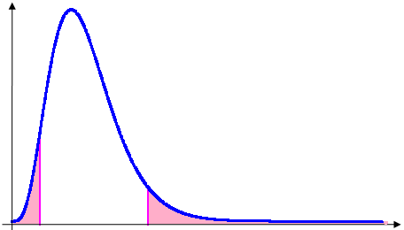
카오스북
자유도 n – 1인 카이제곱분포
α/2
1 - α
α/2

Slide 52
카오스북
[모분산 σ²과 모표준편차 σ에 대한 100(1 - α)% 신뢰구간]
[신뢰구간의 하한과 상한]
신뢰도 | 신뢰구간
 | 하한 | 상한
90%
95%
99%

Slide 53
카오스북
[예제 3]
전공서적의 무게는 정규분포에 따른다고 알려져 있다. 서점에서 임의로 6권의 서적을 선정하여 무게를 측정한 결과 [2.7 2.8 3.3 3.0 2.8]이었다. 단, 단위는 kg이다.
(1) 평균 무게에 대한 95% 신뢰구간을 구하라.
(2) 모분산 σ²에 대한 95% 신뢰구간을 구하라.
풀이
(1) 표본평균이 이므로 표본분산과 표본표준편차는 각각 다음과 같다.
표준오차 :
임계값 : t_{0.025} (4) = 2.776
95% 오차한계 :

Slide 54
카오스북
따라서 95% 신뢰구간은 다음과 같다.
(2.92 – 0.3, 2.92 + 0.3) = (2.62, 3.22)
(2) 이므로 95% 신뢰구간은 다음과 같다.

Slide 55
카오스북
두 모분산 비의 구간추정
크기 n
크기 m

Slide 56
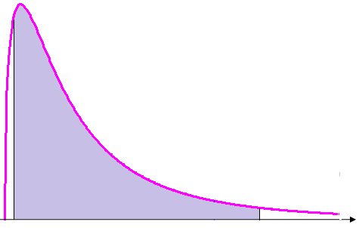
카오스북
자유도 n – 1인 F -분포에서 양쪽 꼬리확률 α/2인 임계값 :

Slide 57
카오스북
[모분산비에 대한 100(1 - α)% 신뢰구간]
[신뢰구간의 하한과 상한]
신뢰도 | 신뢰구간
 | 하한 | 상한
90%
95%
99%

Slide 58
카오스북
[예제 4]
독립인 두 정규모집단으로 각각 표본을 선정하여 다음 결과를 얻었다. 모분산의 비 에 대한 90% 신뢰구간을 구하라.
 | 크기 | 표본평균 | 표본표준편차
표본 1 | 10 |  | s₁ = 3.1
표본 2 | 8 |  | s₂ = 2.8
풀이
표본의 크기가 각각 10과 8이므로 분자의 자유도 9와 분모의 자유도 7인 -분포에서 임계값을 구하면, 각각 다음과 같다.
그러므로 90% 신뢰구간의 하한과 상한은 각각 다음과 같다.
따라서 90% 신뢰구간은 (0.333, 4.032)이다.

Slide 59
카오스북
8.4 표본의 크기
모평균의 추정을 위한 표본의 크기(σ² : 기지)
정규모집단에서 크기 n인 표본을 추출할 때, 모평균 μ에 대한 100(1 - α)% 신뢰구간의 오차한계
이때 신뢰구간의 길이 L :

Slide 60
카오스북
※ 신뢰구간의 길이가 L₀ 이하가 되면, 다음 관계를 얻는다.
95% 신뢰구간의 길이가 L₀ 이하가 되기 위한 표본의 크기 :
※ 오차한계가 d 이하게 되도록 하기 위한 표본의 크기 :

Slide 61
카오스북
[예제 1]
σ = 0.5인 정규모집단의 모평균에 대한 95% 신뢰구간을 구하기 위한 표본의 크기를 구하라. 이때 최대오차는 d = 0.05이다.
풀이
최대오차가 d = 0.05이므로 95% 신뢰구간의 길이가 L₀ = 0.1을 넘지 않도록 표본의 크기를 정하면 다음과 같다.
즉, n = 385이다.

Slide 62
카오스북
모평균의 추정을 위한 표본의 크기(σ² : 미지)
정규모집단에서 크기 n인 표본을 추출할 때, 모평균 μ에 대한 100(1 - α)% 신뢰구간의 오차한계
신뢰구간의 길이 L :
신뢰도 | 임계점( t_{α/2}(n – 1) )
 | n = 11 | n = 21 | n = 31 | n = 41 | n → ∞
90% | 1.812 | 1.725 | 1.697 | 1.684 | 1.645
95% | 2.228 | 2.086 | 2.042 | 2.021 | 1.960
99% | 3.169 | 2.845 | 2.750 | 2.704 | 2.580

Slide 63
카오스북
특히, 90%, 95%, 99% 신뢰구간을 구할 경우에 n이 충분히 크면, 다음이 성립한다.
※ 신뢰구간의 길이가 L₀ 이하가 되면, 다음 관계를 얻는다.

Slide 64
카오스북
[예제 2]
1.5리터 페트병에 들어 있는 음료수의 양을 조사하기 위하여 크기 21인 표본을 조사하여 신뢰도 95%에 대한 신뢰구간 (1.491, 1.507)을 얻었다. 95% 신뢰구간의 길이가 0.01보다 작게 하기 위하여 추가로 더 조사해야 할 페트병의 수를 구하라.
풀이
사전조사에 의한 신뢰구간의 길이가 L = 1.507 – 1.491 = 0.016이고 t_{0.025} (20) = 2.086이므로 다음을 얻는다.
사전조사에 의한 표본표준편차는 s = 0.081이고 L₀ = 0.01, t_{0.025} (n - 1) ≤ 2.086이므로 표본의 크기는 다음과 같다.
즉, n = 58이다. 한편 21개를 사전에 조사하였으므로 추가로 37개를 더 조사해야 한다.

Slide 65
카오스북
두 모분산을 알고 있을 때, 모평균의 차에 대한 표본의 크기
두 모분산 을 알고 있는 독립인 정규모집단 에서 동일한 크기 n인 표본을 선정하할 때, 100 (1 – α)% 신뢰구간
이때 신뢰구간의 길이 L :
신뢰구간의 길이가 L₀ 이하가 되면, 다음 관계를 얻는다.

Slide 66
카오스북
두 모분산이 알려지 않을 때, 모평균의 차에 대한 표본의 크기
두 모분산 을 모르는 독립인 정규모집단 에서 동일한 크기 n인 표본을 선정할 때, 사전실험에 의해 얻은 표본분산 에 대하여 신뢰구간의 길이가 L₀ 이하가 되기 위한 표본의 크기는 다음과 같다.

Slide 67
카오스북
[예제 3]
두 회사에서 제조되는 1.5리터 페트병에 들어 있는 음료수 양의 평균 차를 조사하기 위하여 각각 크기 15인 표본을 추출하여 조사한 결과 다음을 얻었다. 신뢰도 95%에 대한 평균 차의 신뢰구간을 얻기 위하여 얼마나 많은 페트병을 추가로 조사해야 하는지 구하라. 단, 신뢰구간의 길이를 0.02보다 작게 한다.
n = 15 |  | s₁ = 0.06
m = 15 |  | s₂ = 0.04
풀이
사전조사에 의한 두 표본의 표본분산이 각각 이고 t_{0.025} (28) = 2.048, L₀ = 0.02이므로 표본의 크기는 다음과 같다.
즉, n = m =219이다. 따라서 두 회사 제품을 동일하게 204개씩 추가로 더 조사해야 한다.

Slide 68
카오스북
모비율의 추정을 위한 표본의 크기
모비율 p인 모집단에서 크기 n인 표본을 추출할 때, 모비율 p에 대한 100(1 - α)% 신뢰도의 오차한계
이때 신뢰구간의 길이 L :
신뢰구간의 길이가 L₀ 이하가 되면, 다음 관계를 얻는다.
[Note] 는 표본을 조사한 후에 얻어지는 비율이므로 아직 알 수 없다.

Slide 69
카오스북
p에 대한 사전 정보가 없는 경우
의 최댓값 ¼로 대치하여 다음 관계를 얻는다.
p에 대한 사전 정보가 있는 경우(p = p* )
를 p*로 대치하여 다음 관계를 얻는다.

Slide 70
카오스북
[예제 4]
모 일간지의 선호도에 대한 95% 신뢰구간의 길이를 8% 이내로 구하기 위하여 표본조사를 실시하고자 한다. 다음과 같은 상황에서 표본의 크기를 구하라.
(1) 5년 전에 조사한 바에 따르면, 이 일간지에 대한 선호도는 29.7%이다.
(2) 표본보사를 처음으로 실시하여 아무런 정보가 없다.
풀이
(1) 예전에 조사한 결과 선호도가 p* = 0.297이므로 다음을 얻는다.
따라서 n = 502명을 조사해야 한다.
(2) 사전 정보가 없으므로 표본의 크기는 다음과 같다.
즉, n = 601명이다.

Slide 71
카오스북
The End

